Slide 1
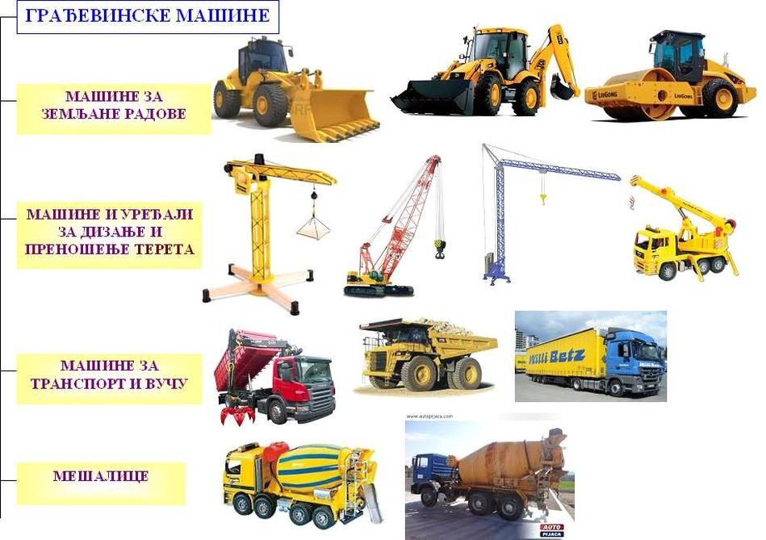
Машине у грађевинарству

Slide 2
Поред алата, за градњу потребне су нам и велике машине
Најзначајније машине које користимо у градњи су: камиони, багери, булдожери,дизалице, мешалице.
Нацртај и обоји један камион.
Нацртај дизалицу или неку другу машину коју користимо у грађевинарству.

Slide 3
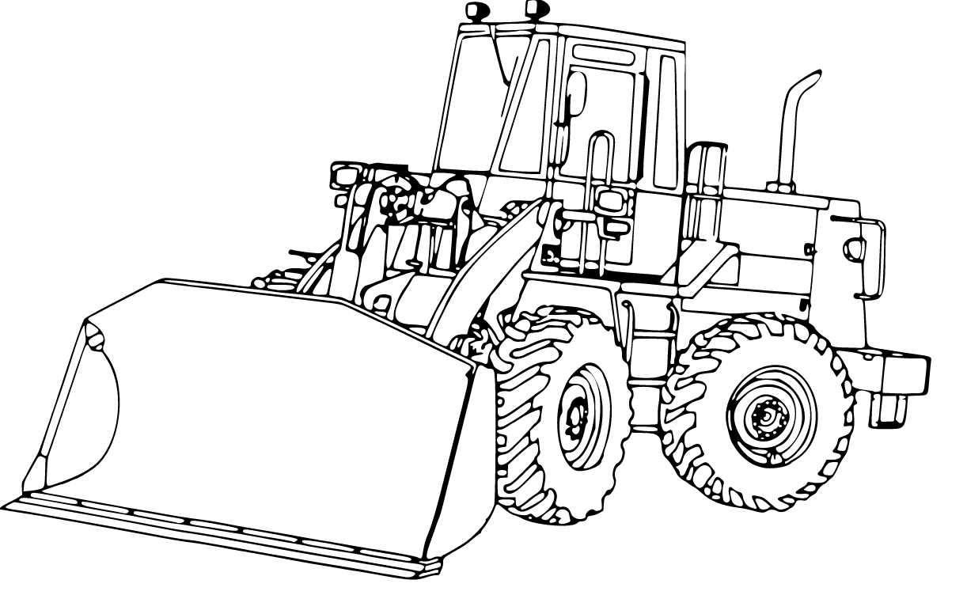
Багер

Slide 4
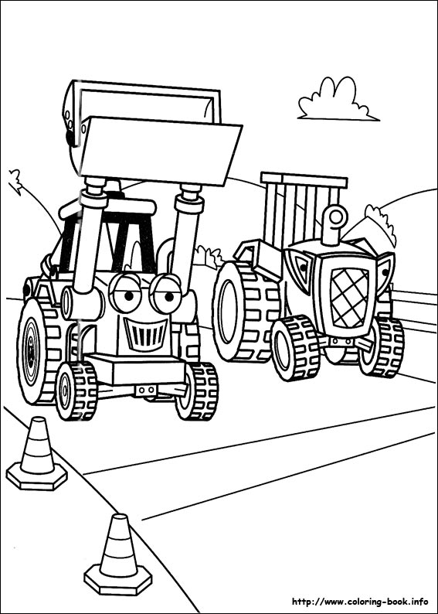
Машине у грађевинарству

Slide 5
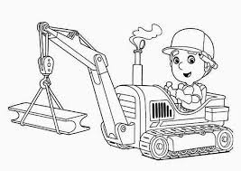
Дизалица

